Slide 2
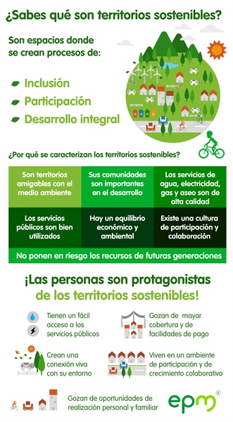
Acompañamiento Social Negocio Distribución
Con el fin de contribuir a la construcción de una cultura de participación y corresponsabilidad frente al uso y acceso al servicio publico de energía eléctrica.
Pilares del acompañamiento social
-Acción sin daño
-Fomento de la Cultura de la Legalidad
-Dialogo transparente en doble vía
-Comunidad con una visión de territorios sostenibles

Slide 3
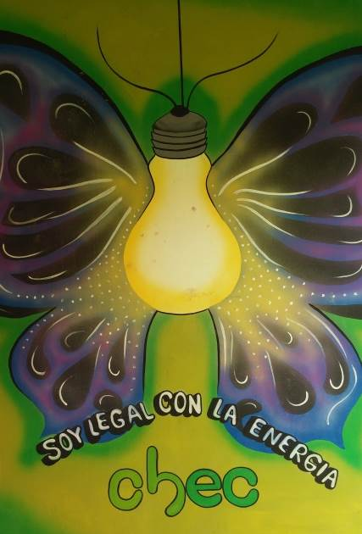
PROYECTO SOCIAL PARA LA GENERACIÓN DE CONFIANZA Y PROMOCIÓN DE LA CULTURA DE LA LEGALIDAD
Es un proyecto social que busca dar soporte y sostenibilidad a las acciones técnicas emprendidas por CHEC para la gestión de pérdidas de energía. El proyecto se soporta en la generación de alianzas gana/gana con actores sociales para la promoción y fortalecimiento de procesos socioculturales y educativos que de manera alternativa impacten las formas de relacionamiento de los clientes, usuarios y comunidades, con el uso y acceso al servicio de energía; y promueven el posicionamiento, fidelización y acercamiento con la empresa.

Slide 4
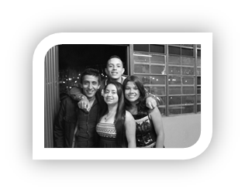

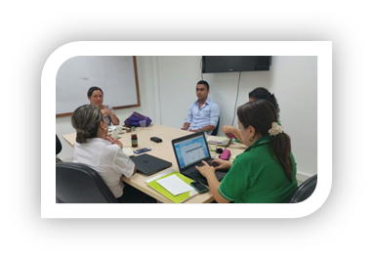
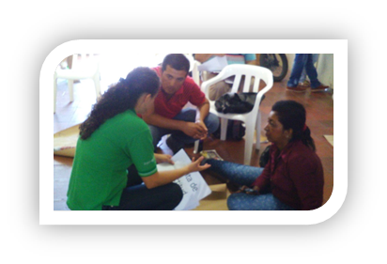

METODOLOGIA
ACERCAMIENTO E IDENTIFICACIÓN
PROYECTO SOCIAL PARA
LA GENERACIÓN DE
CONFIANZA Y PROMOCIÓN
DE LA CULTURA DE LA
LEGALIDAD
INVOLUCRAMIENTO COMUNITARIO
EVALUACIÓN, CIERRE Y SISTEMATIZACIÓN
Estrategia Transversal de acompañamiento e implementación de estrategias de comunicación para el desarrollo
INTERVENCIÓN

Slide 5
Se debe aclarar que para Manizales estamos transitando entre el acercamiento y la identificación, el involucramiento e intervenciones; en las zonas priorizadas por la empresa al inicio, las cuales son Barrio el Nevado, Andes, Bajo Andes y Solferino.
En el barrio el solferino se ha empezado a intervenir en dos lugares de difícil acceso y reincidencia en las conexiones ilegales, por requerimiento de los profesionales del equipo técnico del proceso de perdidas; en estos lugares no se había realizado ningún acercamiento en años anteriores para este año ya se cuenta con los lideres identificados y acercamientos con las comunidades de estas zonas.
Y se vincularon otros actores/organizaciones que tiene procesos en estas zonas.

Slide 6
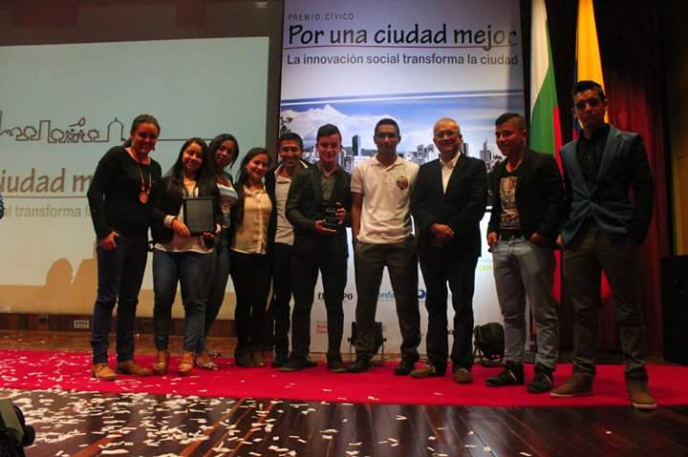
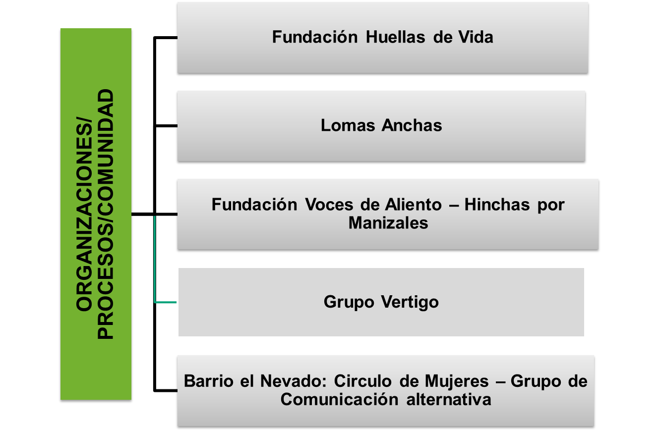
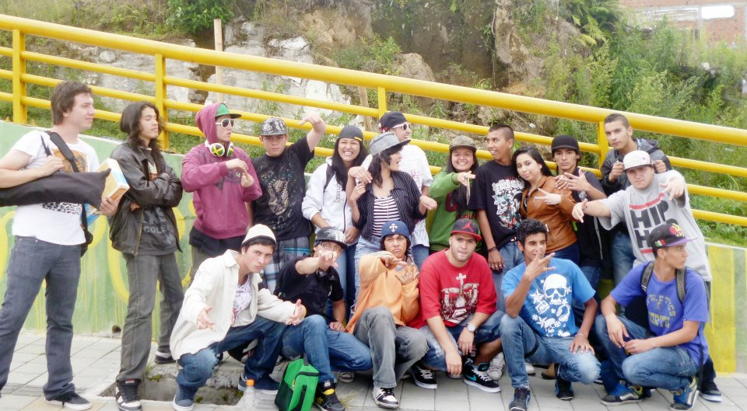
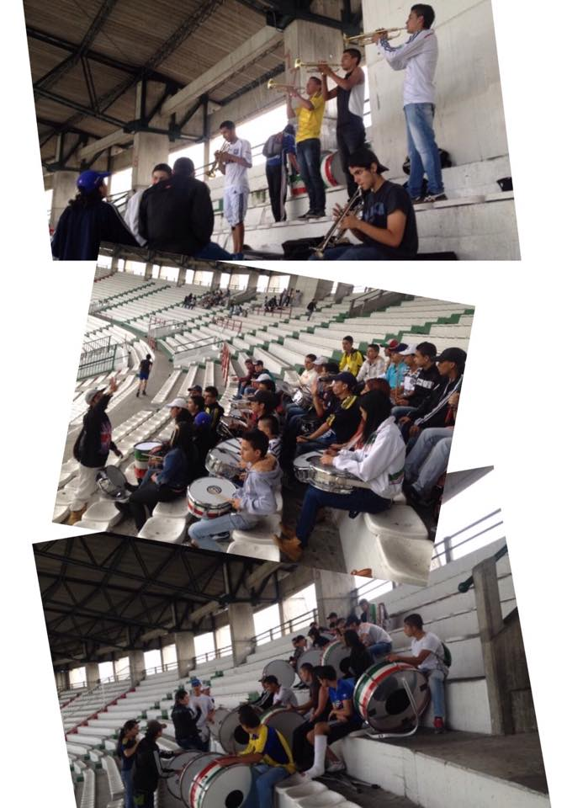
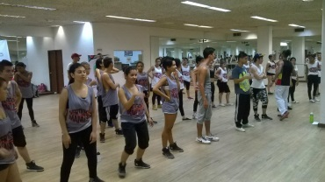
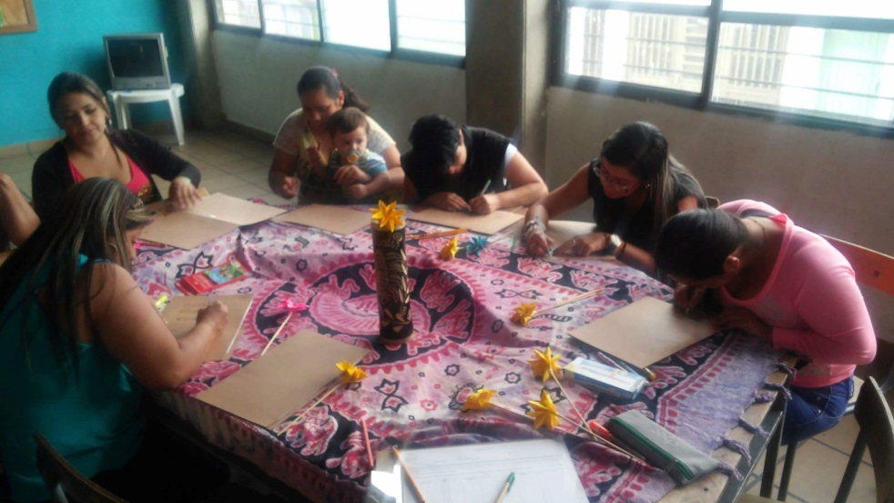
ACCIONES DE ACOMPAÑAMIENTO SOCIAL MANIZALES

Slide 7
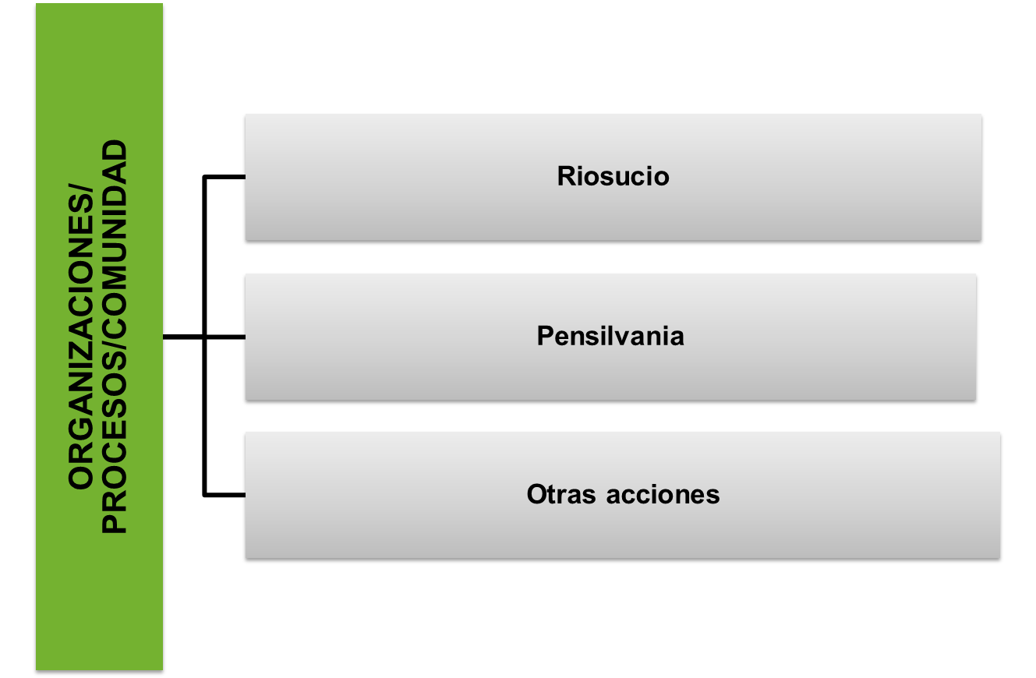
ACCIONES DE ACOMPAÑAMIENTO SOCIAL MANIZALES

Slide 8
Es importante comprender que a pesar que es un solo proyecto el que se está implantando en distintas zonas, las dinámicas, los contextos y las relaciones, tanto entre los actores del territorio, como con los profesionales de la empresa, son completamente diferentes - son diversas; Lo que hace que los aprendizajes y las acciones enriquezcan el proceso; Por lo cual el desarrollo del mismo tiene unas características de ejecución distintas.
Algunas acciones, intervenciones, procesos se van dando en el camino, puesto que las dinámicas del proceso lo permite, es un proceso dinámico y en construcción constante con las comunidades, este proceso no permite dinámicas estáticas y rígidas que se impongan y evite cambios .

Slide 9
